Slide 1


O EXÉRCITO E SEUS PROGRAMAS ESTRATÉGICOS

Slide 2

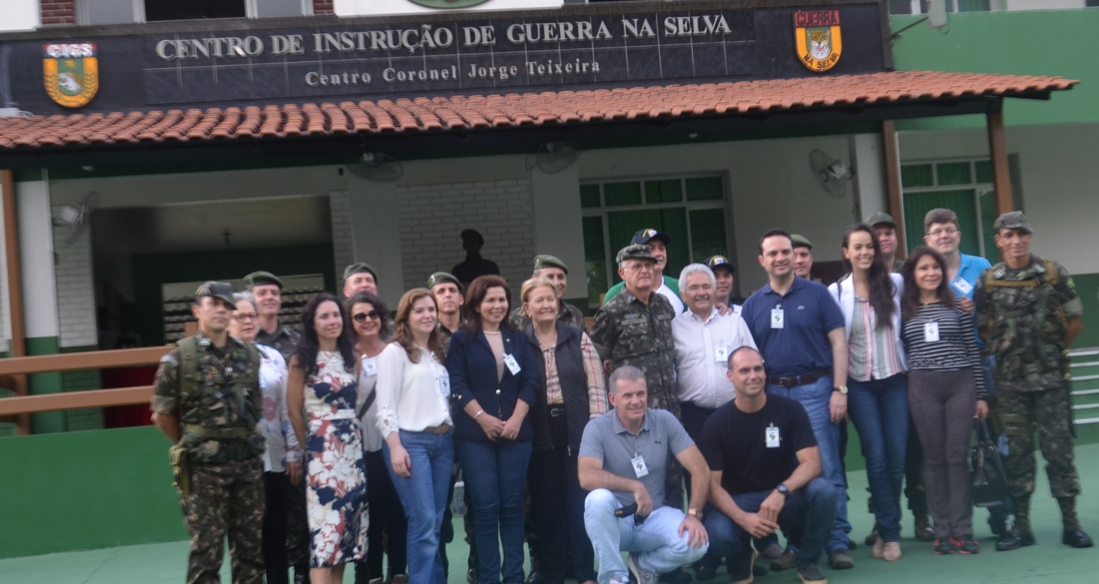
O EXÉRCITO BRASILEIRO
VISITA DE PARLAMENTARES AO CMA
JUNHO DE 2017

Slide 3

MISSÃO DO EXÉRCITO
Art 142. As Forças Armadas, constituídas pela Marinha, pelo Exército e pela Aeronáutica, são instituições nacionais permanentes e regulares, organizadas com base na hierarquia e na disciplina, sob a
autoridade suprema do Presidente da República, e destinam-se à defesa da Pátria, à garantia dos poderes constitucionais e, por iniciativa de qualquer destes, da lei e da ordem.
Notes:
Necessidade de uma Exército Forte
.
Papel do EB na política interna.
Participação dos grandes eventos.

Slide 4
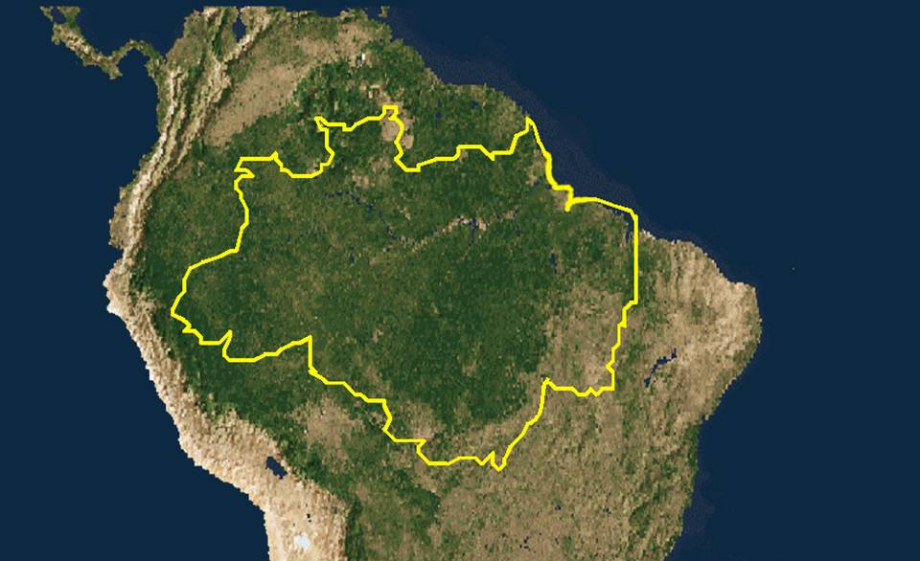

Slide 5
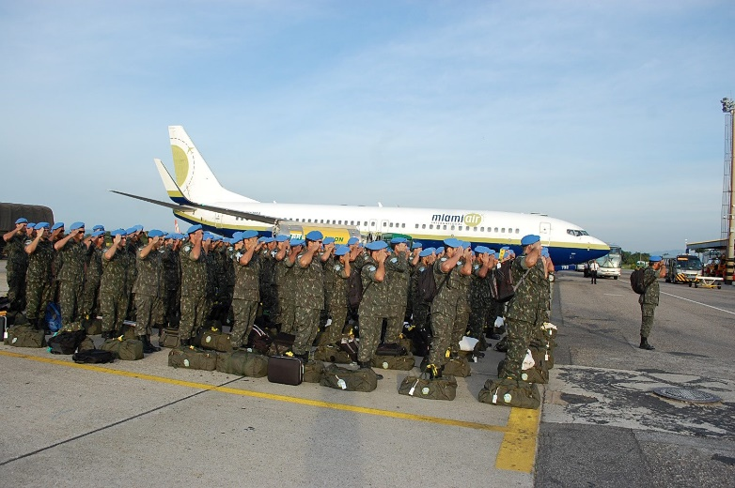
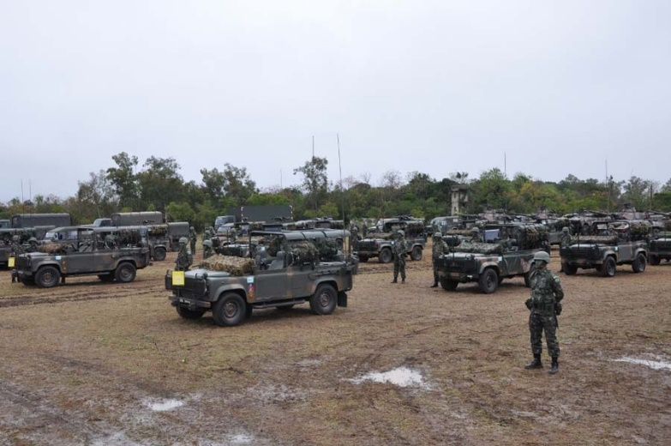
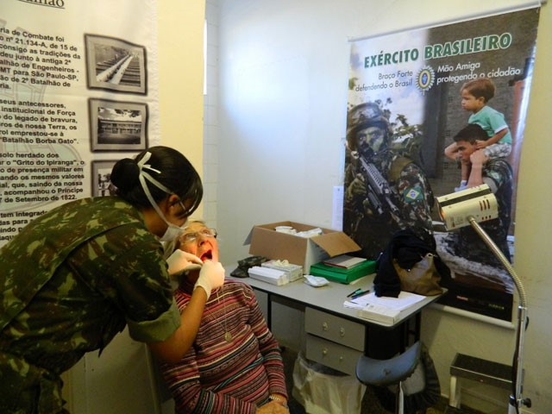
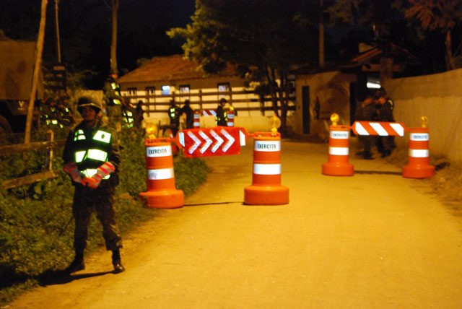
MISSÕES DO EXÉRCITO
DEFENDER A PÁTRIA
APOIAR A POLÍTICA EXTERIOR
GARANTIR OS PODERES CONSTITUCIONAIS, A LEI E A ORDEM
CUMPRIR ATRIBUIÇÕES SUBSIDIÁRIAS

Slide 6

O EXÉRCITO BRASILEIRO
EFETIVO 225.000 (7.800 MULHERES)
9965
27535
20410
27487
15441
53953
18959
52033

Slide 7
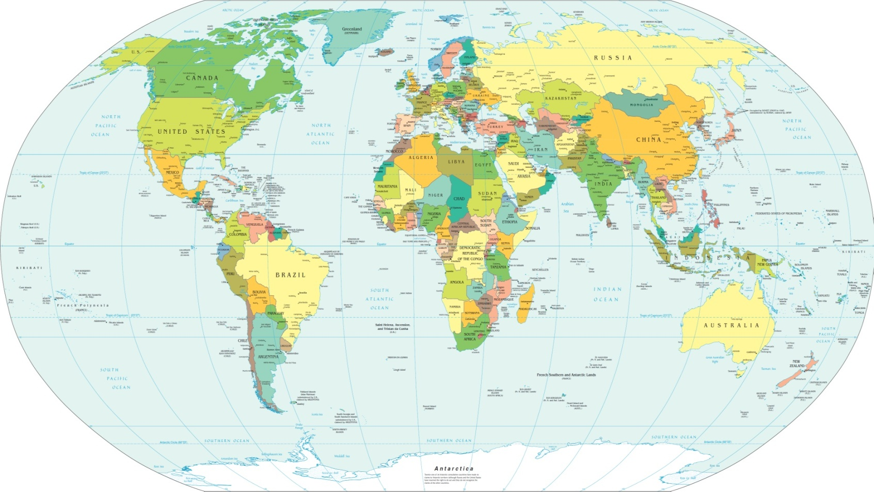
O EXÉRCITO BRASILEIRO
PROJETANDO O PODER NACIONAL
MINURSO
Saara Ocidental (7)
MINUSCA
República Centro Africana (6)
UNFICYP
Chipre (1)
UNIOGBIS
Guiné-Bissau (1)
TOTAL
12 Missões
819 militares
MINUSTAH
Haiti (766)
GMI
Remoção de Minas Colômbia (3)(OEA)
UNIFIL
Líbano (7)
GATI
Desminagem Humanitária Colômbia (02)(OEA)
Acordo Bilateral
Desminagem Humanitária Colômbia (13)(OEA)
UNMIL
Libéria (2)
UNOCI
Costa do Marfim (4)
UNIMISS
Sudão/SUL (7)
Notes:
As Forças Armadas brasileiras estão desde 2011 no comando da missão de paz da Força-Tarefa Marítima (FTM) da Força Interina das Nações Unidas no Líbano (UNIFIL). A Marinha do Brasil mantém um navio e uma aeronave orgânica na costa libanesa com o objetivo de impedir a entrada de armas ilegais e contrabandos naquele país, além de contribuir para o treinamento da Marinha libanesa, de modo que a mesma possa conduzir suas atribuições de forma autônoma.
9 missões sobre a égide da ONU e um na Colômbia (remoção de minas)
- missões individuais; parte dos estados-maiores da ONU, observadores são os olhos verificam o cumprimento dos acordos e entendimentos, confeccionam relatórios.

Slide 8
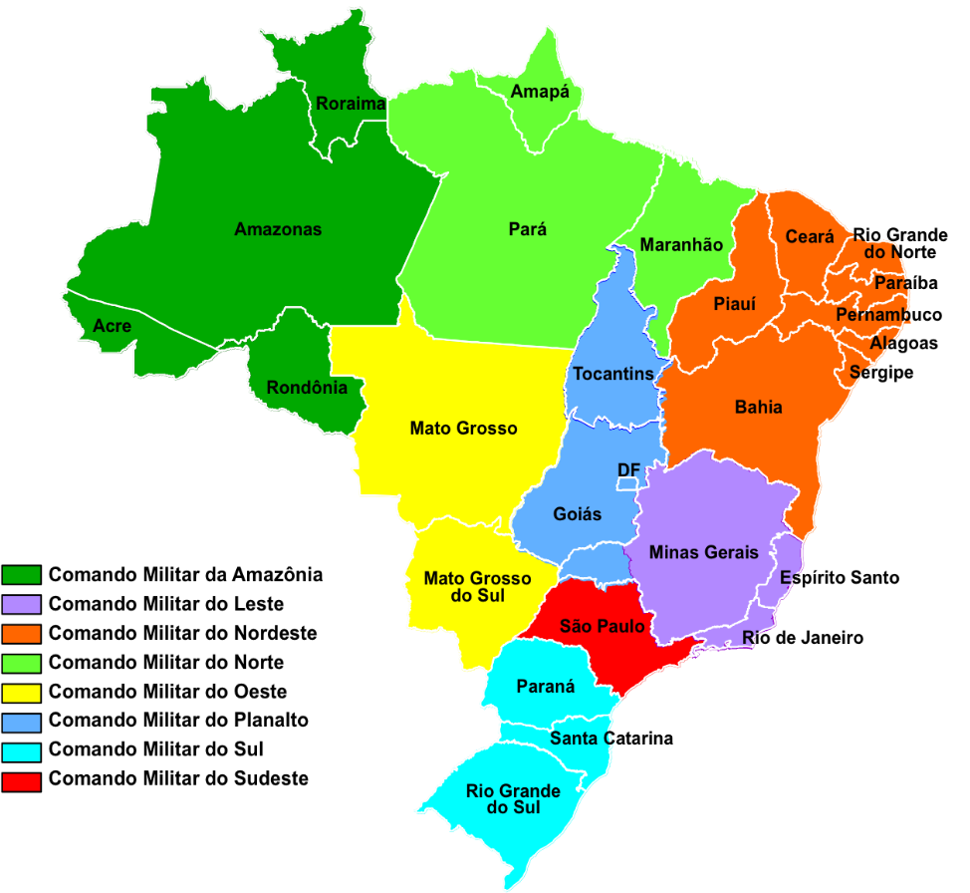
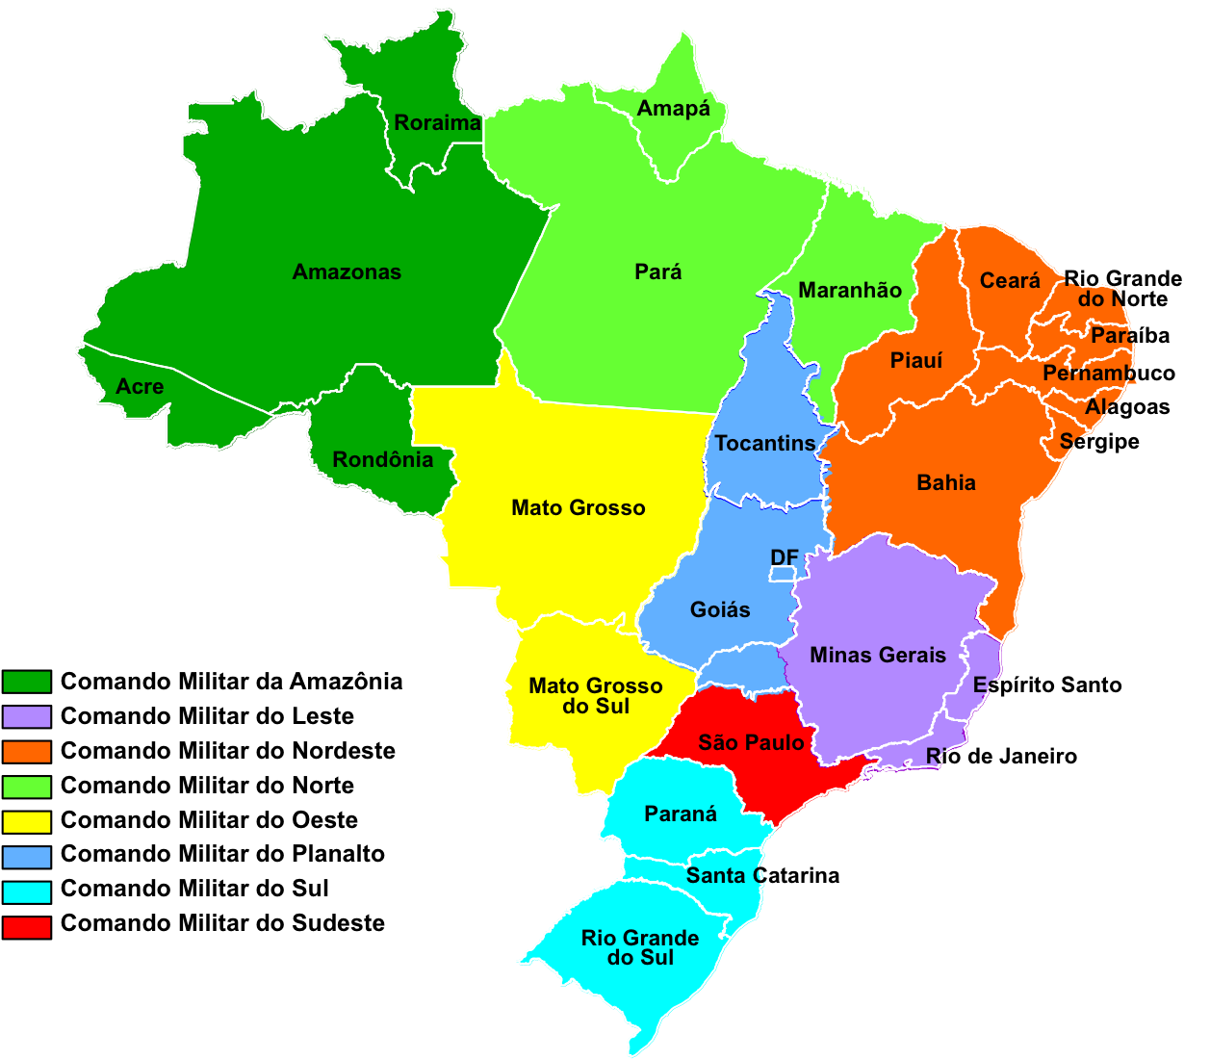
O EXÉRCITO BRASILEIRO
GARANTINDO A LEI E A ORDEM
OPERAÇÕES DE GARANTIA DA LEI E DA ORDEM (OP GLO) – últimos 30 anos
Comandos Militares de Área | Op GLO | TOTAL
AMAZÔNIA | 23 | 115
NORTE
NORDESTE | 29
LESTE | 33
SUL | 3
OESTE | 11
SUDESTE | 4
PLANALTO | 12
23
29
12
11
33
4
3

Slide 9


GARANTINDO A LEI E A ORDEM
(Empregos recentes / 2016-2017)
Op VARREDURA
MONTE CRISTO II
Op POTIGUAR II
Op VARREDURA
CHAW’ PÃ I E II
Op VARREDURA
URSO BRANCO
Op PERNAMBUCO
Op VARREDURA
POTY PORÃ
Op CAPIXABA
Op CARIOCA

Slide 10
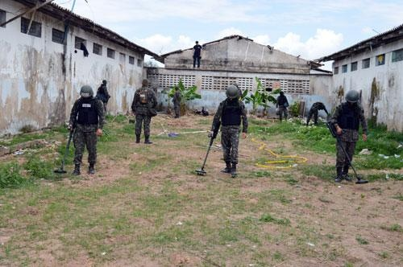
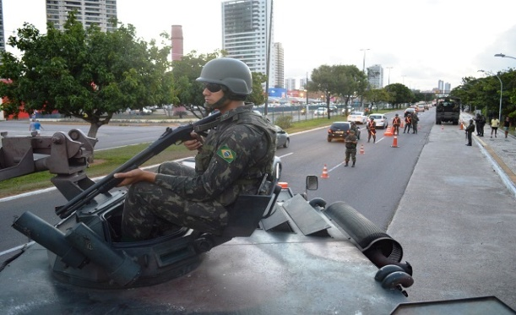
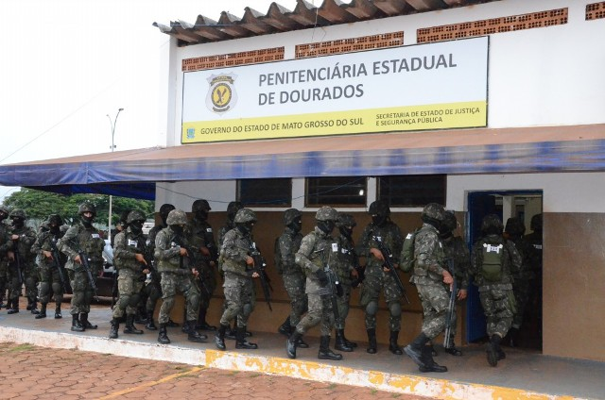
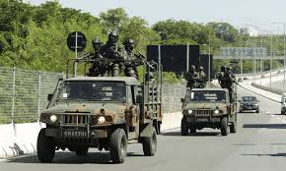

Slide 11






O EXÉRCITO BRASILEIRO
GARANTINDO A LEI E A ORDEM NOS GRANDES EVENTOS

Slide 12

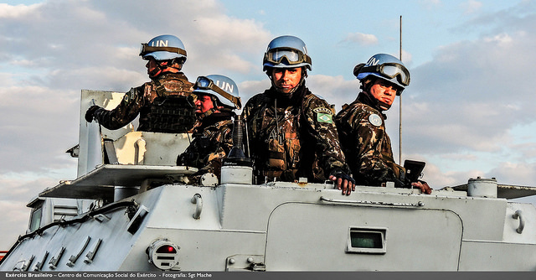
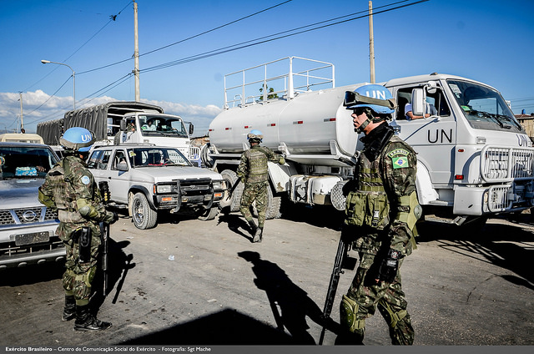
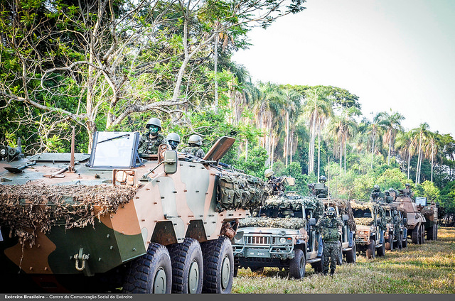
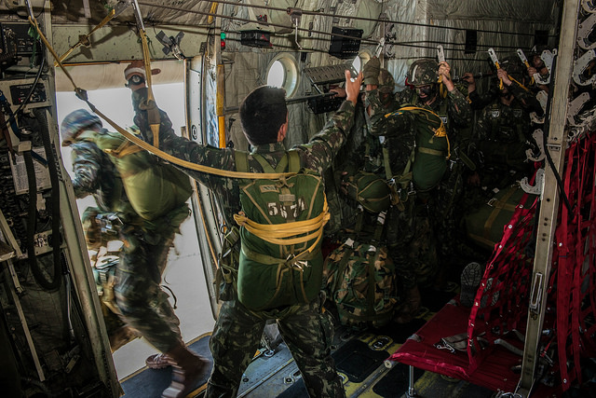
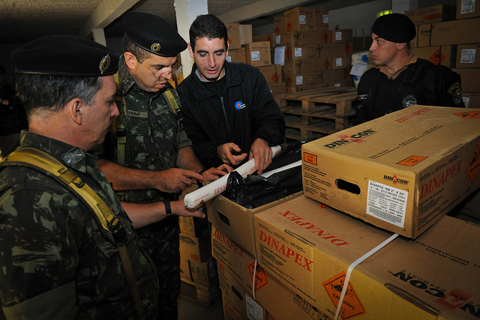
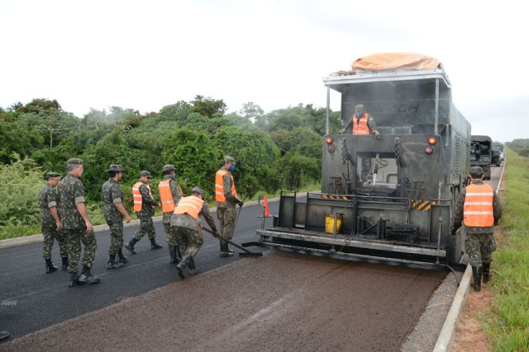
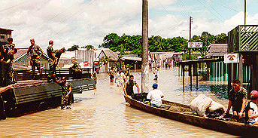
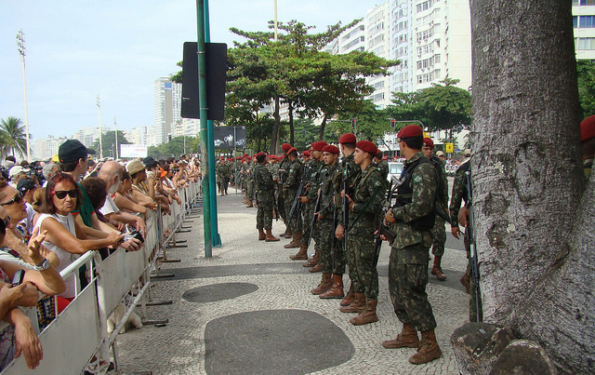
O EXÉRCITO BRASILEIRO - MISSÕES
SUMÁRIO DIÁRIO DE OPERAÇÕES
15 FEV 17
OPERAÇÕES REALIZADAS | Nr Op | EFETIVOS
OPERAÇÕES DE GLO | 03 | 6189
OPERAÇÕES DE ENGENHARIA | 24 | 2034
APOIO À DEFESA CIVIL | 11 | 1941
OPERAÇÕES INTERNACIONAIS | 13 | 851
FAIXA DE FRONTEIRA | 07 | 319
ADESTRAMENTO DA TROPA | 01 | 268
APOIO AOS ÓRGÃOS PÚBLICOS | 02 | 26
TOTAL | 61 | 11.628
COOPERANDO COM A MANUTENÇÃO DA SOBERANIA NACIONAL
OPERAÇÕES REALIZADAS | Nr Op | EFETIVOS
FAIXA DE FRONTEIRA | 07 | 319
ADESTRAMENTO DA TROPA | 01 | 268
GARANTINDO OS PODERES CONSTITUCIONAIS, A LEI E A ORDEM
OPERAÇÕES REALIZADAS | Nr Op | EFETIVOS
OPERAÇÕES DE GLO | 03 | 6189
APOIO AOS ÓRGÃOS PÚBLICOS | 02 | 26
COOPERANDO COM O DESENVOLVIMENTO NACIONAL
OPERAÇÕES REALIZADAS | Nr Op | EFETIVOS
OPERAÇÕES DE ENGENHARIA | 24 | 2034
APOIO À DEFESA CIVIL | 11 | 1941
PROJETANDO INTERNACIONALMENTE O BRASIL
OPERAÇÕES REALIZADAS | Nr Op | EFETIVOS
OPERAÇOES INTERNACIONAIS | 13 | 851

Slide 13
FUNÇÕES DA DEFESA
Fortalecer a nacionalidade
Contribuir para a dissuasão
Atender às demandas da Nação
Fomentar o desenvolvimento

Slide 14
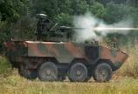
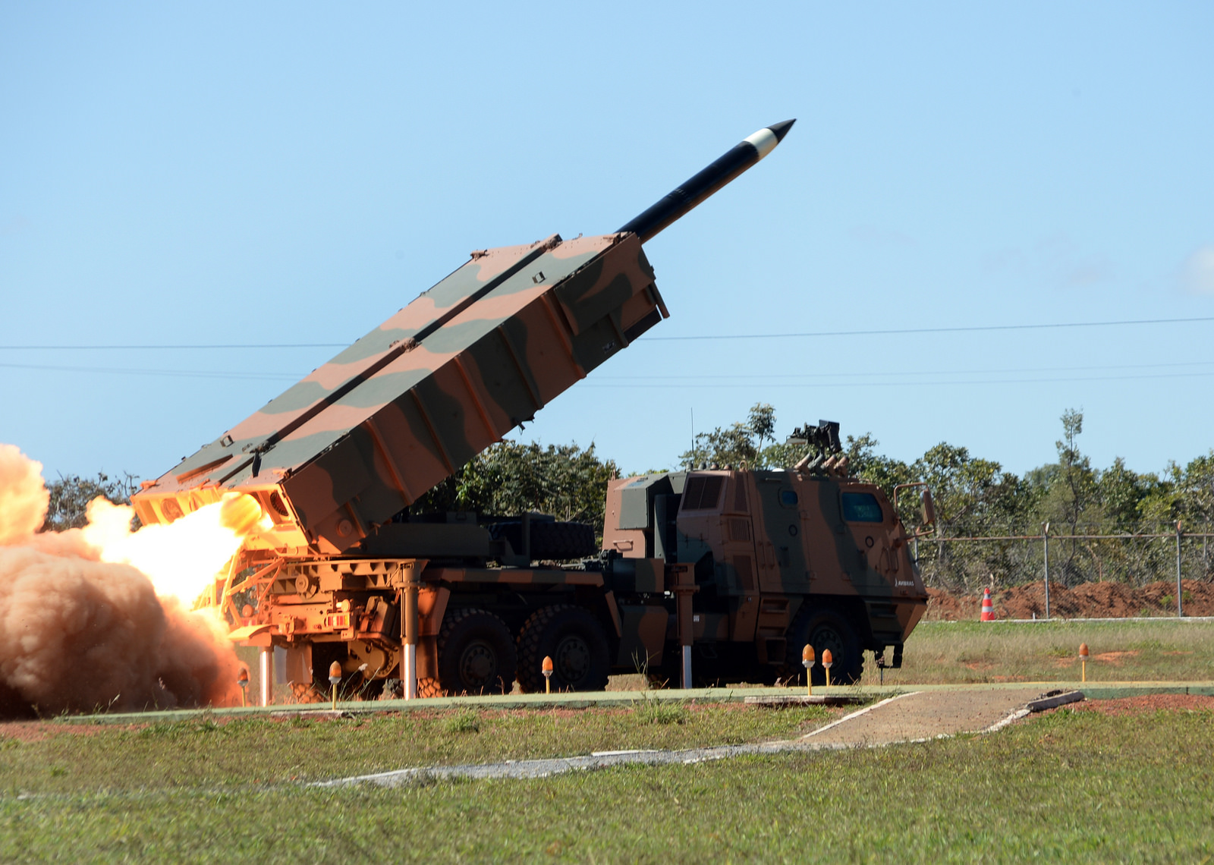
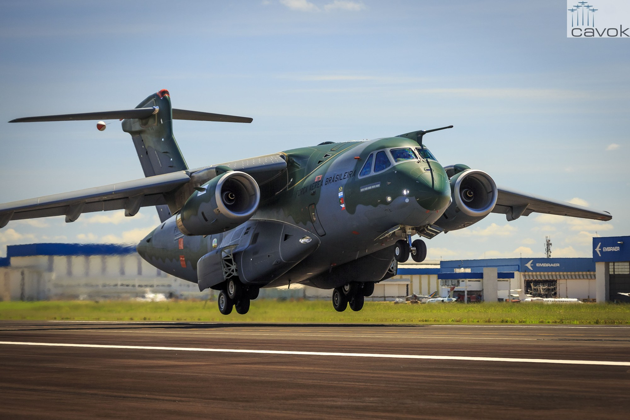
Por que “gastar” em defesa?
Cada REAL investido em programas de defesa gera um multiplicador de 9,8 em valor de PIB (Estudo FIPE/2015).
Nos últimos anos, cada REAL investido em desenvolvimento de sistemas de Defesa gerou cerca de 10 vezes este valor em divisas de exportação (EMBRAER).
O faturamento já contratado pela EMBRAER equivale a 900 anos (nove séculos) de funcionamento do ITA (Fundação de Amparo à Pesquisa do Estado de São Paulo – FAPESP).

Slide 15




PROGRAMAS ESTRATÉGICOS
QUAL A RAZÃO?
Política
Nacional de Defesa
OBTER NOVAS CAPACIDADES
Notes:
15

Slide 16

PROGRAMAS ESTRATÉGICOS
Notes:
Programas Estratégicos do Exército

Slide 17

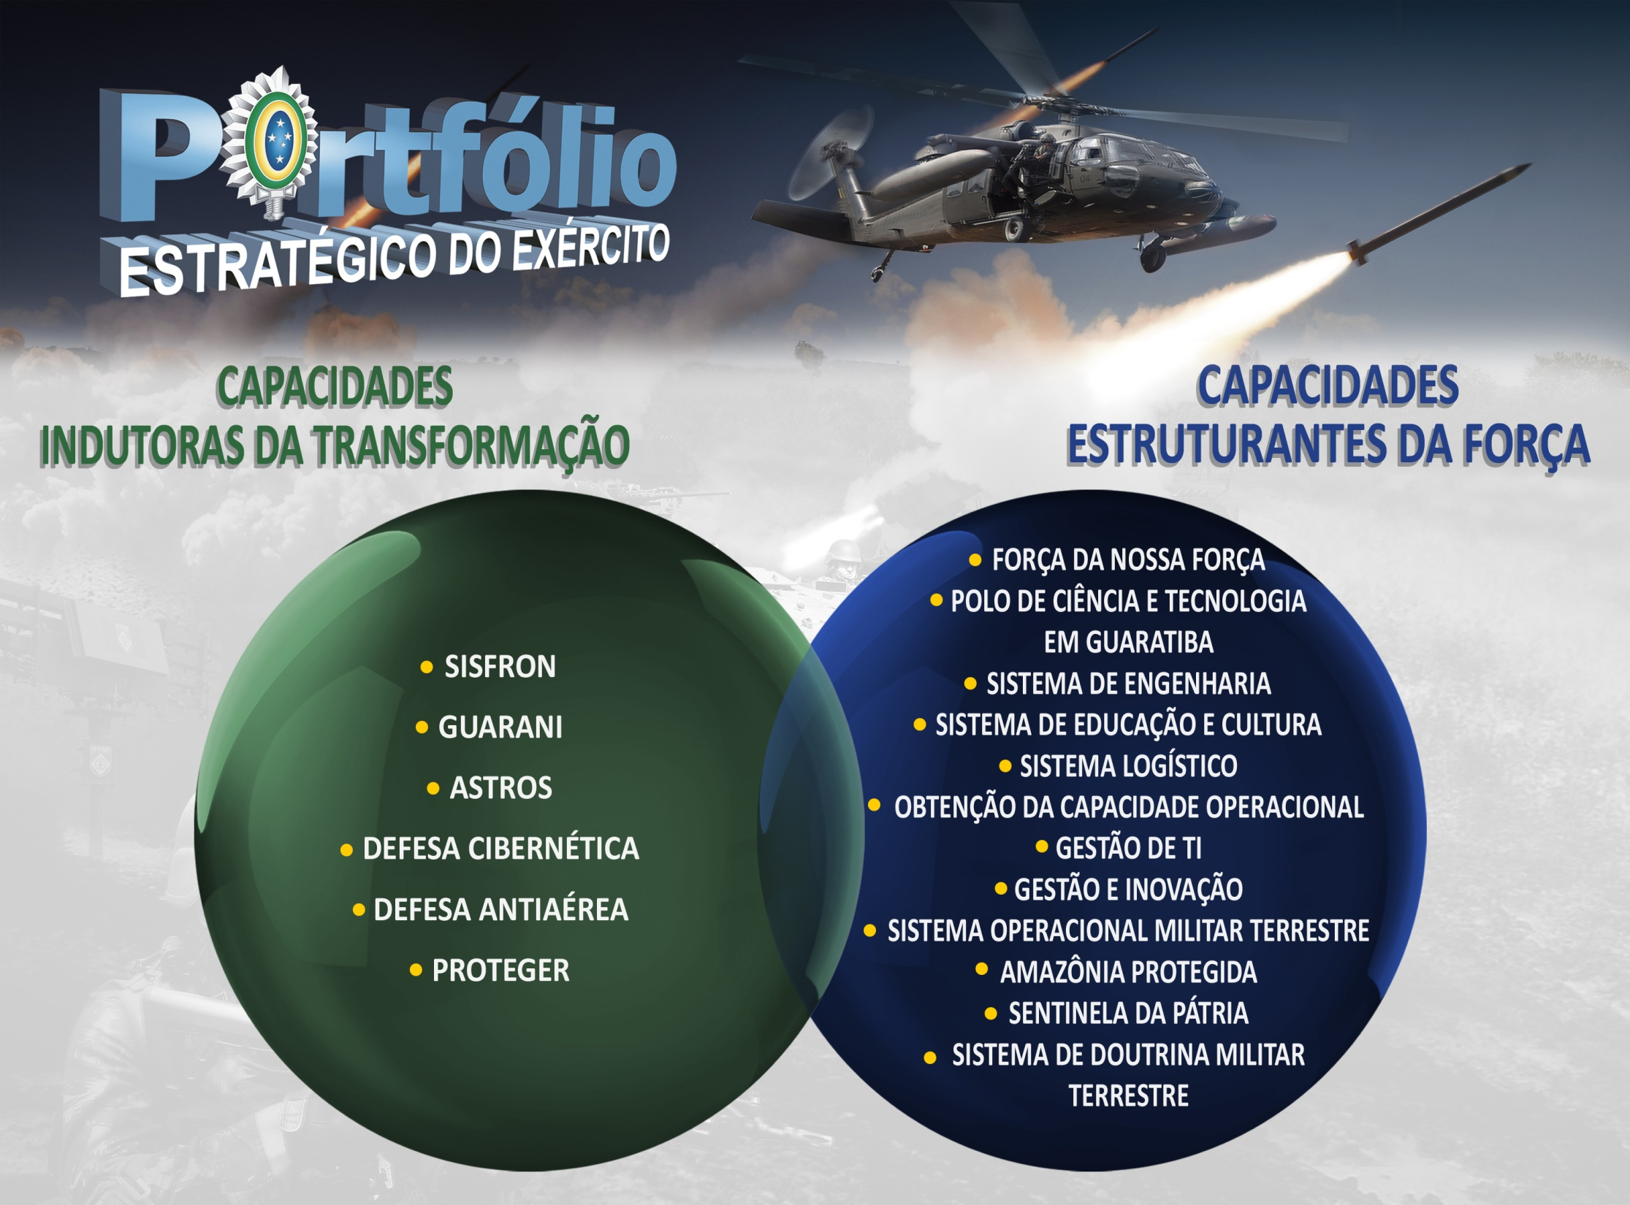
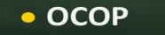

Slide 18








PROJETOS INDUTORES DA TRANSFORMAÇÃO
PROGRAMAS ESTRATÉGICOS

Slide 19
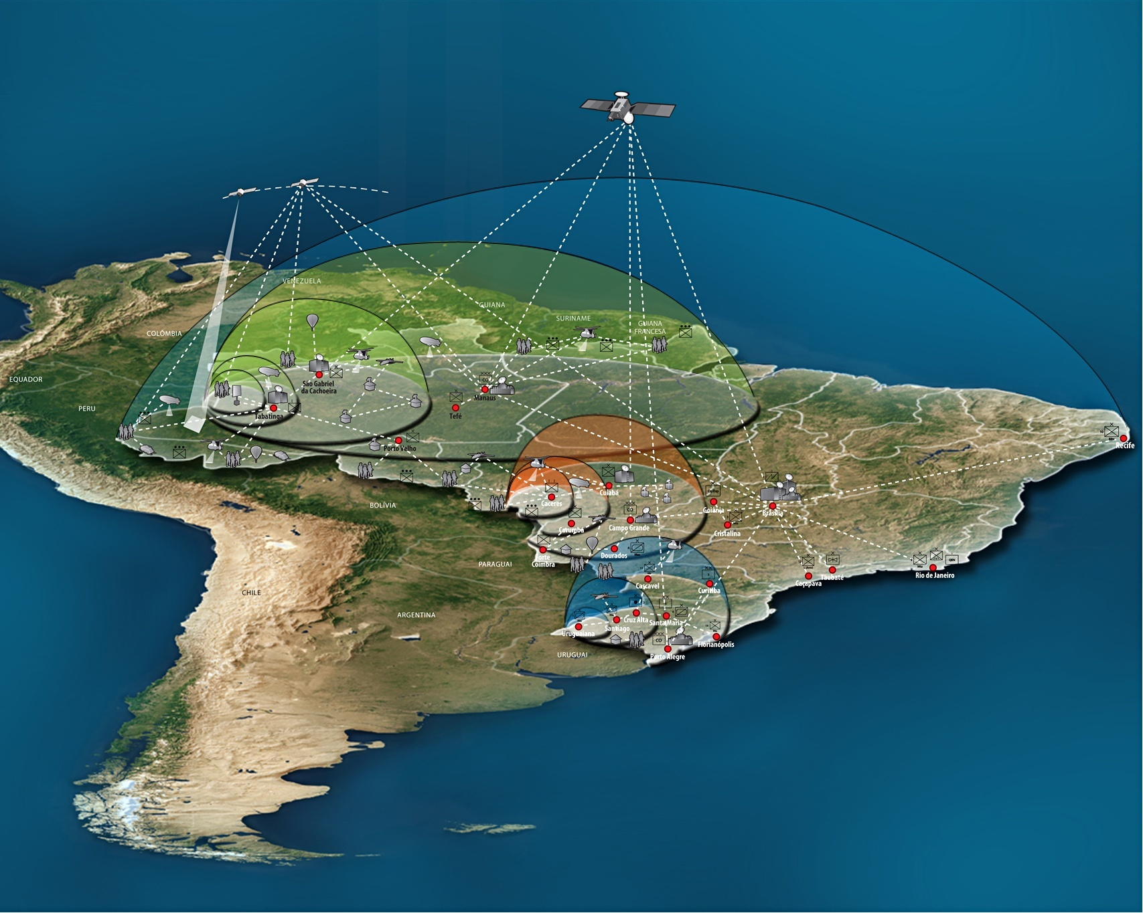

PROGRAMAS ESTRATÉGICOS
SISTEMA INTEGRADO DE MONITORAMENTO DE FRONTEIRAS

Slide 20





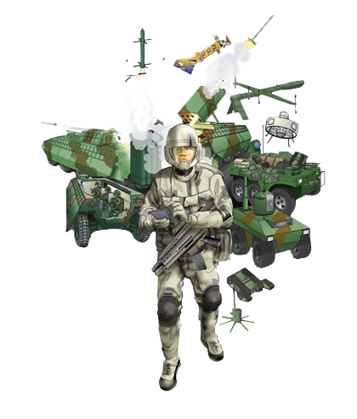
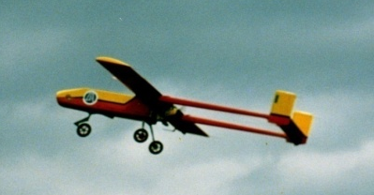
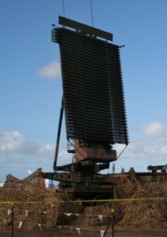




SISFRON
Sensores
Decisores
Atuadores
C²
Apoio à Decisão
Logística
Sensoriamento
Processa - Compara e Decide
Ação

Slide 21
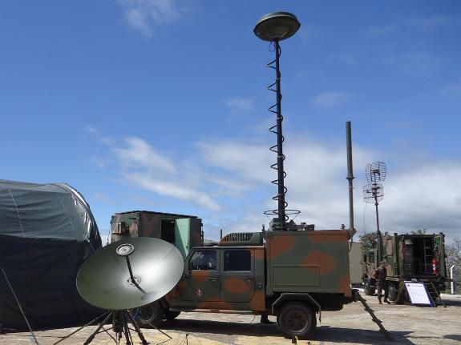





PROGRAMAS ESTRATÉGICOS
70%
12.200
Conteúdo
Nacional
Empregos Gerados
17
Alinhamento Político-Estratégico
Empresas Nacionais
Envolvidas
Programa de Proteção Integrada de Fronteiras
Benefícios sociais às comunidades fronteiriças – EMPREGO DUAL
Presença do Estado e dissuasão
na faixa de fronteira
Notes:
PROGRAMA DE PROTEÇÃO INTEGRADA DE FRONTEIRAS
DECRETO N° 8.903, de 16 de novembro de 2016
DIRETRIZES
I - a atuação integrada e coordenada dos órgãos de segurança pública e de inteligência, da Receita Federal e das Forças Armadas; e
II – a cooperação e integração com os países vizinhos.
OBJETIVOS
I – integrar e articular ações
II – aprimorar a gestão dos RH e das estruturas
MEDIDAS
III – compartilhamento de informações e ferramentas
V – integração com o SISBIN

Slide 22
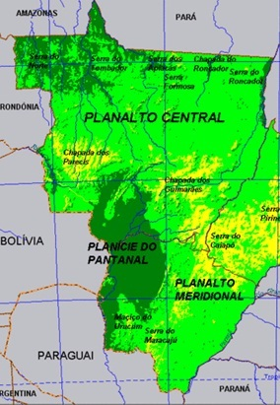

Situação Atual
DOURADOS

Slide 23


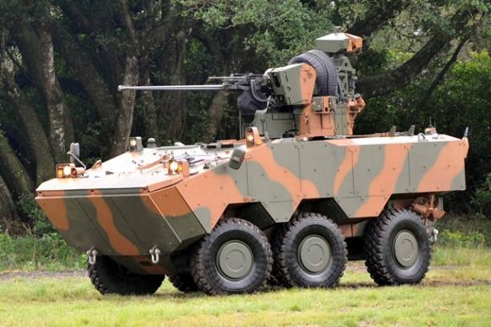
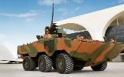
PROGRAMAS ESTRATÉGICOS
90%
2.890
CONTEÚDO
NACIONAL
EMPREGOS GERADOS
50
60
EMPRESAS
PARTICIPANTES
PRODUÇÃO
ANUAL MÍNIMA (252 Mi)
Fortalecimento da indústria nacional de defesa
Potencial de exportação
Notes:
Nova Família de Blindados Sobre Rodas
Quantas empresas nacionais estão participando? 45
Quantas unidades o EB já adquiriu? 232
Onde a modernização do Cascavel se enquadra? Como alternativa ao adiamento/cancelamento do Dsv Vtr 8X8
Custo de uma viatura? R$ 4.2 milhões (sem considerar a torre)

Slide 24

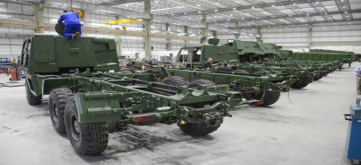
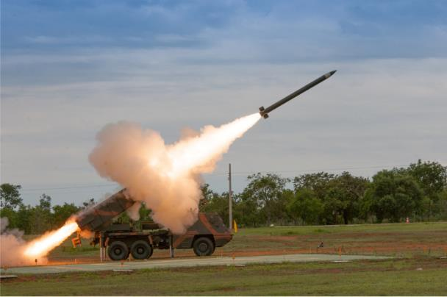
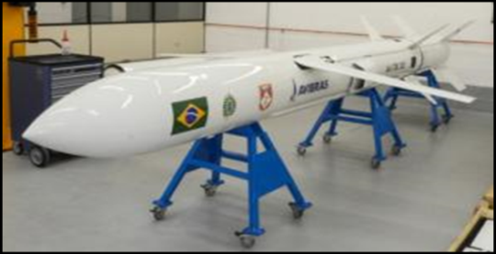
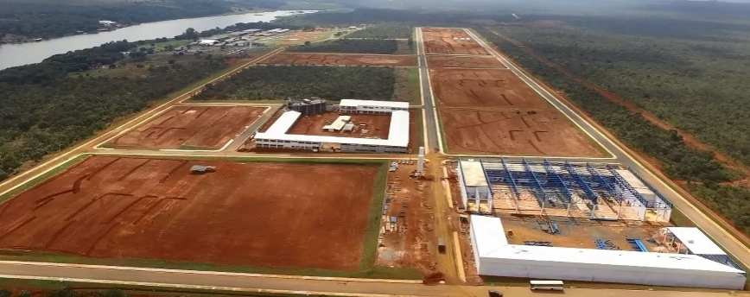
PROGRAMAS ESTRATÉGICOS
80%
8.600
CONTEÚDO
NACIONAL
EMPREGOS GERADOS
60
EMPRESAS
PARTICIPANTES
MÍSSIL DE CRUZEIRO (300 Km)
FORTE SANTA BÁRBARA
(FORMOSA-GO)

Slide 25

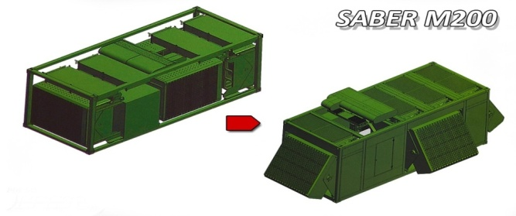
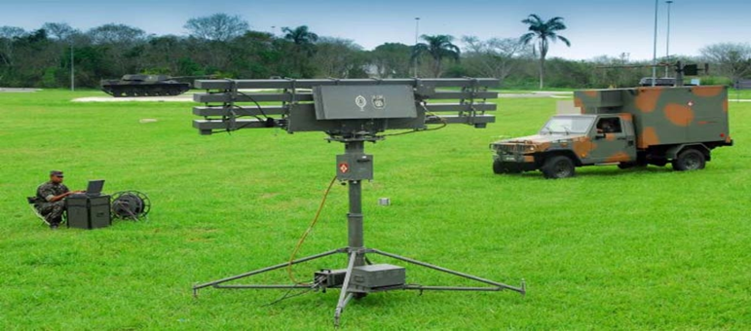
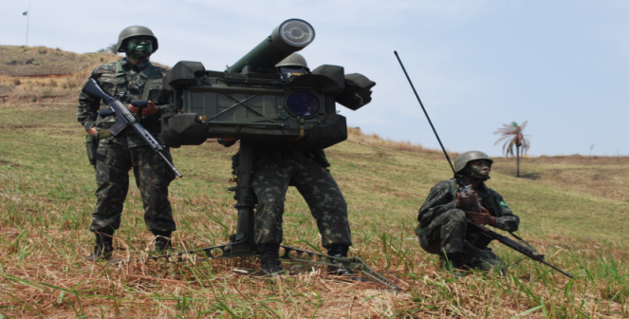
PROGRAMAS ESTRATÉGICOS
100%
2.300
Conteúdo Nacional – Comando e Controle
Empregos Gerados
40
Empresas
Envolvidas
Radar M 200
Proteção das
Estruturas estratégicas

Slide 26
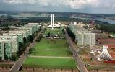



PROGRAMAS ESTRATÉGICOS
DEFESA CIBERNÉTICA
51%
5.034 /
1.449
Ataques Contra Sites .gov
Ativos Identificados /
Eventos de Segurança
25
1,6 Mi
Empresas
Envolvidas
Incidentes Anuais reportados ao Centro
de Estudos, Resposta e Tratamento de Incidentes
Segurança de redes
Segurança das infraestruturas críticas
Notes:
Ativos Identificados são sistemas de TI passíveis de tornarem-se alvos
Eventos de segurança são tentativas de ataque sobre os Ativos Identificados

Slide 27



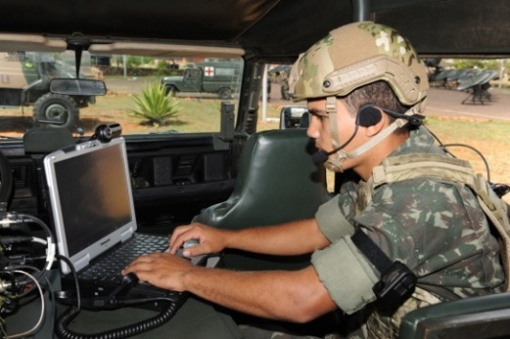







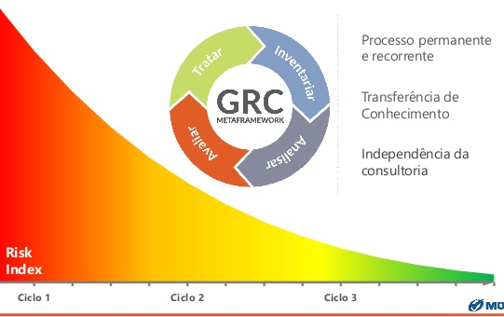

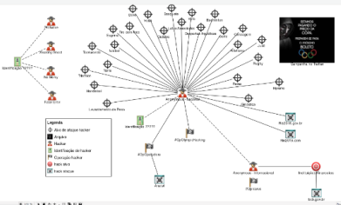


DEFESA CIBERNÉTICA
ANTIVÍRUS DE DEFESA
SIMULADOR DE OPERAÇÕES CIBERNÉTICAS
VERSÃO 1.0
VERSÃO 2.0
GESTÃO DE RISCOS EM ATIVOS DE INFORMAÇÃO
COLETA EM FONTES ABERTAS
Notes:
Todos os código são propriedade intelectual do Brasil

Slide 28
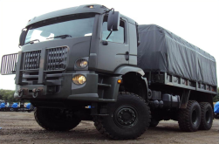
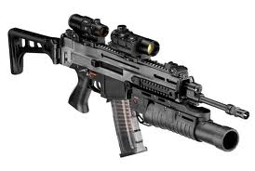

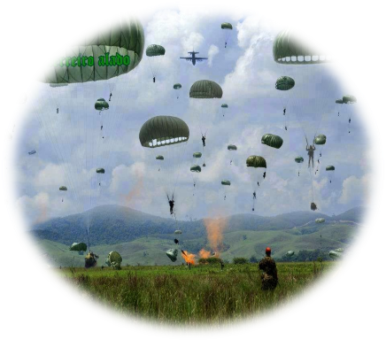
PROGRAMAS ESTRATÉGICOS
85%
2.200
Empregos Gerados
Conteúdo Nacional
13.705
50
4890
Fuzil IA2 5,56 mm
Empresas
Envolvidas
Dissuasão
Fortalecimento da Base Industrial de Defesa
Notes:
- Contratos Foreing Military Sales (FMS) com o Governo dos EUA: Modernização de 32 VBCOAP M109 A5+BR, no valor de U$ 59,7 milhões e previsão de término em 2020; e Modernização de 236 VBTP M113+BR, no valor de U$ 58,5 milhões e previsão de término em 2018.

Slide 29

















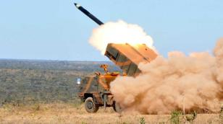







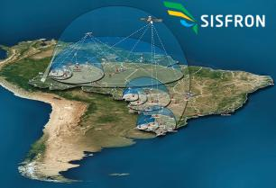

















PROGRAMAS ESTRATÉGICOS
226 EMPRESAS PARCEIRAS
27 MIL EMPREGOS

Slide 30


OPORTUNIDADE
T0DOS ESTÃO CONVIDADOS A PARTICIPAR!!!

Slide 31
PROGRAMAS ESTRATÉGICOS
IMPACTO DAS RESTRIÇÕES ORÇAMENTÁRIAS NO CRONOGRAMA
Rcs Disp Até 2017
20,8 Bi
GUARANI
2030
2040
1,13 Bi
SISFRON
2021
2035
11,9 Bi
1,3 Bi
Planejado
ASTROS
2,4 Bi
2018
2023
0,82 Bi
Ajustado
Defesa ANTIAÉREA
2030
2038
4,1 Bi
0,29 Bi
2015
2020
Defesa CIBERNÉTICA
0,4 Bi
0,27 Bi
OCOP
2022
2035
30,1 Bi
0,78 Bi
2015
2020
2025
2030
2035
2040
2011
2017
2012

Slide 32
ORÇAMENTO
Histórico e Necessidades
R$ milhões
PROGRAMAS | NECESSIDADES ANUAIS MÉDIAS | RECURSOS DISPONIBILIZADOS (MÉDIAS ANUAIS)
SISFRON (PAC) | 520 | 217
GUARANI (PAC) | 650 | 189
ASTROS (PAC) | 245 | 136
DEFESA CIBERNÉTICA | 42 | 45
DEFESA ANTIAÉREA | 240 | 50
OCOP | 240 | 130
SOMA | 1.937 | 767

Slide 33


ORÇAMENTO
AMÉRICA DO SUL– Gastos em Defesa - % do PIB
7º
https://www.sipri.org/databases/pko
Notes:
Necessidade de uma Exército Forte
.
Papel do EB na política interna.
Participação dos grandes eventos.

Slide 34
ORÇAMENTO
Orçamento Exército X PIB (%) / CUSTEIO E INVESTIMENTO
Fonte: SIGA Brasil, SIAFI, MPOG, MD, EB/EME/SEF (Fev 17)
OBSERVAÇÃO: Para o PIB de 2016 foi utilizada uma projeção a partir dos valores dos três primeiros trimestres de 2016 divulgados (IPEA).
Média dos últimos 5 anos: 0,104 %

Slide 35
ORÇAMENTO
HISTÓRICO DO ORÇAMENTO DO EXÉRCITO BRASILEIRO
Em R$ milhões
DESPESAS | EMPENHADO |  |  | LOA |  | AUTORIZAÇÃO INICIAL 2017
 | 2014 | 2015 | 2016 | 2017 |  | VALOR | % Ctg da LOA
Discricionárias Não PAC | 2.289,82 | 1.770,16 | 1.778,64 | 2.552,05 |  | 1.443,14 | 43,45%
Discricionárias PAC* | 574,37 | 402,18 | 507,57 | 884,25 |  | 623,33 | 29,51%
* PAC/EB: SISFRON , GUARANI e ASTROS

Slide 36
ORÇAMENTO
PRINCIPAIS NECESSIDADES NÃO ATENDIDAS
R$ milhões

Slide 37
RACIONALIZAÇÃO
DIRETRIZES DO COMANDANTE DO EXÉRCITO BRASILEIRO
REDUZIR O EFETIVO DO EXÉRCITO.
REDUZIR O Nº DE MILITARES DE CARREIRA, SUBSTITUINDO-OS POR MILITARES TEMPORÁRIOS.
PRIORIZAR:
- a OPERACIONALIDADE;
- a EDUCAÇÃO; e
- a FAMÍLIA MILITAR.

Slide 38


COOPERAÇÃO INTERNACIONAL
FOCO ATUAL DE ESFORÇO
ALINHAMENTO DO EB COM O MRE
ORIENTE MÉDIO e
SUDOESTE ASIÁTICO
Novas Oportunidades
EUA, CANADÁ e EUROPA
Capacitação & Integração
AMÉRICA CENTRAL,
CARIBE e MÉXICO
Cooperação
& Integração
ÁFRICA
Cooperação
LESTE ASIÁTICO e OCEANIA
Novas Oportunidades
AMÉRICA DO SUL
Cooperação & Integração
Notes:
Cooperação – construção de um ambiente de confiança mútua entre os exércitos – O EB atua
Integração – é o estado final desejado na participação de atividades multilaterais e bilaterias –
Capacitação – referente à busca de conhecimento.

Slide 39

COOPERAÇÃO INTERNACIONAL
ADITÂNCIAS DO EXÉRCITO BRASILEIRO NO EXTERIOR
Total de 53 Aditâncias em
139 Representações Diplomáticas

Slide 40





COOPERAÇÃO INTERNACIONAL
MINUSTAH
2004 -2017
CONSELHO DE SEGURANÇA/ONU
MINUSTAH - 56 PAÍSES
EFETIVOS EMPREGADOS
EB | MB | FAB
27.759 | 5.755 | 315
TOTAL : 33.827 militares
Único país a manter a posição de Comandante durante toda a missão.

Slide 41








COOPERAÇÃO INTERNACIONAL
MINUSTAH - PONTOS FORTES
EMPREGO EM MISSÃO REAL
PROJEÇÃO INTERNACIONAL
INTEGRAÇÃO COM OUTROS EXÉRCITOS
APERFEIÇOAMENTO DA LOGÍSTICA EM OPERAÇÕES
AQUISIÇÃO DE NOVOS MEIOS
EVOLUÇÃO DOUTRINÁRIA
DESENVOLVIMENTO DE LIDERANÇAS
Notes:
BANDEIRAS DO CANADÁ-PARAGUAI-PERU-BOLÍVIA

Slide 42






COOPERAÇÃO INTERNACIONAL
ENCERRAMENTO MINUSTAH – 15 OUT 17
VISÃO DE FUTURO – PÓS HAITI
Desdobramento de 01 Batalhão de Infantaria de Força de Paz
CHIPRE
LÍBANO
Encaminhado
REP CENTRO-AFRICANA
REP DEMOCRÁTICA DO CONGO
MRE
Parecer favorável aos países
SAARA OCIDENTAL
Em Análise

Slide 43

CONSIDERAÇÕES FINAIS
COMPARAÇÃO SALARIAL ENTRE CARREIRAS – NÍVEL SUPERIOR
Fonte: MPDG (Tabela de Remuneração dos Servidores Públicos Federais Civis e dos Ex-Territórios – Ano Ref: 2015) e Leis nº 10.910/04, 11.776/08, 11.890/08, 12.775/12, 11.358/16, 11.171/16 e 13.327/16.

Slide 44

BRAÇO FORTE - MÃO AMIGA!
BRASIL ACIMA DE TUDO!

